Slide 1
EtherDream 2015
asm.js 原理和应用

Slide 2
分享话题
为什么要有 asm.js
实现原理
相关工具
实际应用

Slide 3


JS 性能问题
动态类型
解释执行
沙箱限制
业务需求：灵活 > 性能

Slide 4
编译型语言
ActiveX
Applet
NPAPI
Silverlight
NaCl
Flash
需安装
需安装
需安装
需安装
只支持 Chrome（商店应用）
即将淘汰

Slide 5
提升 JavaScript 性能 ...

Slide 6
脑筋急转弯
1 + 1 = ？
2
11
动态判断类型，开销很大。

Slide 7

优化
var a = 0; for (var i = 0; i < 10000; i ++) { a = a + 1; } …… a = “abc”; a = a + 1
该片段内，
a 始终是数字型，
无需判断类型

Slide 8
数字范围
传统语言 int8, int16, int32, …
JavaScript number (内存布局 double 类型)
再简单的计算，也使用双精度浮点。

Slide 9
范围约束
信息越充足，优化越容易
例如，明天有人来做客：
确定十个人，则准备 10 个座位
来十几个人，只能准备 19 个座位

Slide 10
数字范围
i = i + 1; 结果不确定，只能用浮点容纳
i = (i + 1) | 0; 结果整数，并且范围 [-2³¹, 2³¹)
JS 中 位运算 会先取整，并且结果保留 32 位
因此 n | 0 的结果可用 int32_t 容纳

Slide 11
数字范围
…… for (i = 0; i < n | 0; i = (i + 1) | 0) { sum = (sum + i) | 0 }
JS 引擎优化成 int32_t，取代浮点型

Slide 12
数字范围
n | 0 int32_t
n >>> 0 uint32_t
n & 0xffff int16_t
……

Slide 13
asm.js
一种严格的 JavaScript 书写规范

Slide 14
规范
只能数值计算（不支持字符串）
所有数值必须限定范围（模拟“强类型”）
不能使用全局变量
不支持闭包、动态参数等任何 JS 特征
……
违反任何一条，都会导致编译失败

Slide 15
模块定义
常用函数 外部函数 内存 function AsmModule(stdlib, foreign, heap) { "use asm"; 开启标记
程序内容 ...
return { 导出接口 method_1: fn_1, method_2: fn_2, }; }

Slide 16
函数定义
function add( a, b ) { a = a | 0; // 参数类型声明 b = b | 0; return (a + b) | 0; }
int32_t add(int32_t a, int32_t b) { return a + b; }

Slide 17
演示
function AsmTest() { "use asm"; function add(a, b) { a = a | 0; b = b | 0; return (a + b) | 0; }
return { add: add }; }

Slide 18
内存访问
传统 Array
可以存储任意 JS 类型
长度可变，可存在空元素
HTML5 ArrayBuffer
存储二进制数据
长度固定，线性存储

Slide 19
内存访问
var buf = new ArrayBuffer(1000); var ptr8 = new Int8Array(buf); var ptr16 = new Int16Array(buf);
char* buf = new char[1000]; int8_t* ptr8 = (int8_t*) buf; int16_t* ptr16 = (int16_t*) buf;

Slide 20
模拟指针
ptr8[0] = 0x11;
ptr8[1] = 0x22;
console.log( ptr16[0] ); // 0x2211

Slide 21
asm.js 总结
使用 JS 语法，描述一种底层语言
强类型、静态特征、线性内存，性能接近本地程序
不支持 asm.js 的引擎仍能正常运行，只是性能较低
缺点：书写复杂，需借助工具生成

Slide 22
相关工具
能将 C/C++ 转换成 asm.js 的工具
Cheerp 不流行
emscripten Mozilla 发布，免费，开源，持续更新

Slide 23
转换方式
不同于 CoffeeScript、TypeScript 那种 1：1 转换
emscripten：
C/C++ LLVM bitcode JS
编译期间深度优化，性能再次提升

Slide 24
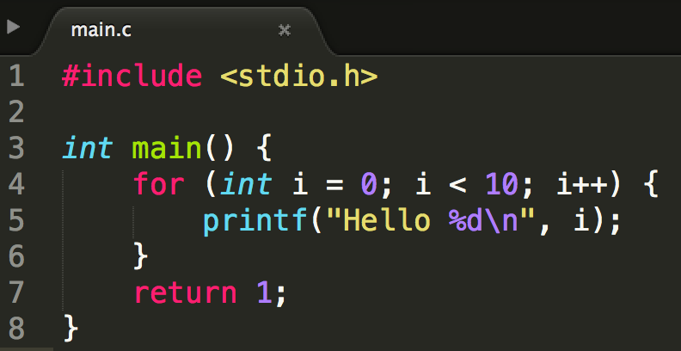
演示
emcc main.c -o main.html

Slide 25
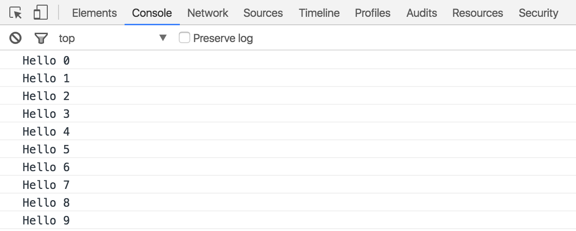
演示

Slide 26
细节
字符串如何实现
程序流程转换
管理内存
API 模拟

Slide 27
字符串
C 字符串本质为数字（char*），所以内部都是 数值计算
只有输出展示时，才转换成 JS 字符串 (utf-8)

Slide 28
程序流程
JS 和 C 都支持的流程符：
if / for / do / while / switch
JS 不支持的流程符：
goto

Slide 29
reloop
while (true) { switch (label) { case 1: ……; label = 3; break; case 2: ……; label = 1; break; case 3: ……; label = 2; break; } }
模拟语块之间跳转
a: ……; goto c; b: ……; goto a; c: ……; goto b;

Slide 30
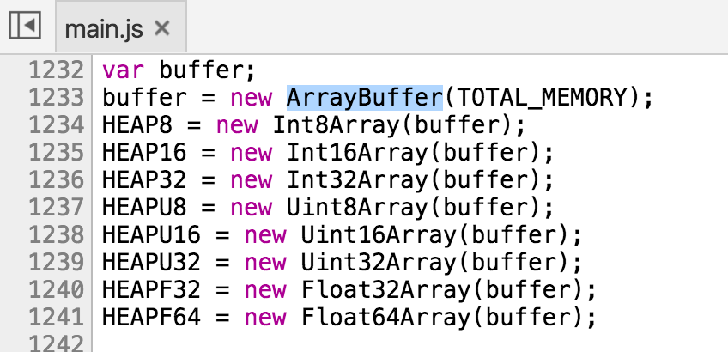
内存管理
申请大块 ArrayBuffer，模拟地址空间

Slide 31
内存管理
ArrayBuffer 的分配
全局数据（全局变量、字符串常量等）
栈（函数中的局部变量）
堆（动态申请的内存）

Slide 32
内存管理
uint8_t arr[100]; 全局变量
int main() { int i = 123; 栈数据 malloc(100); 堆数据 printf("hello world")； 常量数据 return 0; }

Slide 33
栈的细节
function A() { var a = 0; // 直接用 JS 层面的栈 var b = 0; buffer[SP + 0] = 1; // 使用虚拟的栈 buffer[SP + 1] = 2; }
C 中简单的局部变量，大多可编译成 JS 变量

Slide 34
栈的细节
int func() { int i = 123; 独立的 C 栈变量 -> 独立的 JS 栈变量 i = 456; int x = 123; 该变量存在引用，只能使用模拟栈 int* y = &x; …… }

Slide 35
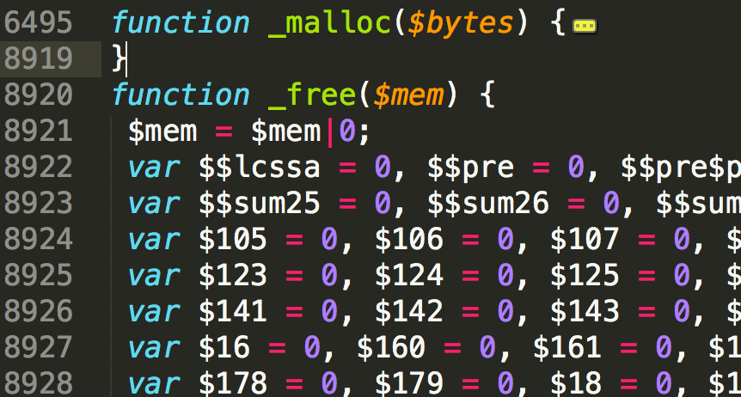
堆内存
使用 malloc 和 free 函数，动态管理 ArrayBuffer 中的内存

Slide 36
API 模拟
文件系统
终端（TTY）
图像渲染
音频播放
网络接口

Slide 37
演示
https://github.com/kripken/emscripten/wiki/Porting-Examples-and-Demos
https://tsone.kapsi.fi/em-fceux/

Slide 38
asm.js 缺陷
本质仍是 JS 代码，初始化开销很大（语法分析、优化等）
解决方案：Emterpreter
C -> 字节码，由虚拟机解释执行（运行变慢，启动加快）
原理：https://github.com/kripken/emscripten/wiki/Emterpreter
对比：https://research.mozilla.org/2015/02/23/the-emterpreter-run-code-before-it-can-be-parsed/

Slide 39
Emterpreter 案例
网页版 DOSBOX
https://github.com/dreamlayers/em-dosbox
在线演示
http://playdosgamesonline.com/

Slide 40
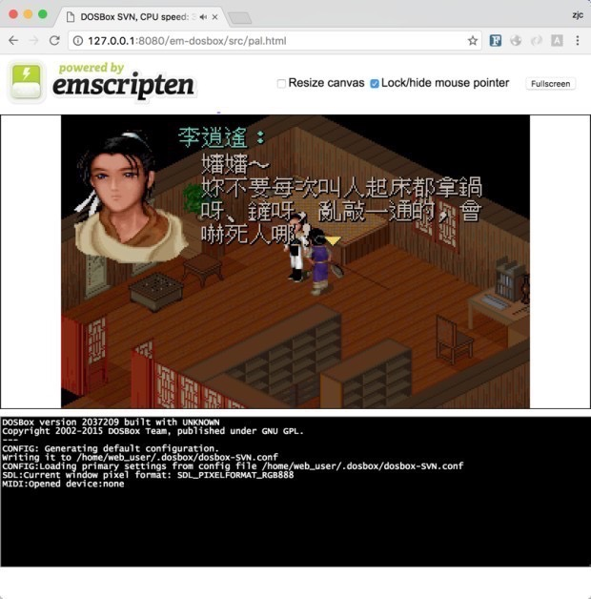

Slide 41
EM-DOSBOX
虚拟机（JS 引擎）里的
虚拟机（emterpreter）里的
虚拟机（X86 模拟）
盗梦空间的感觉~
不过仍然很流畅。。。

Slide 42
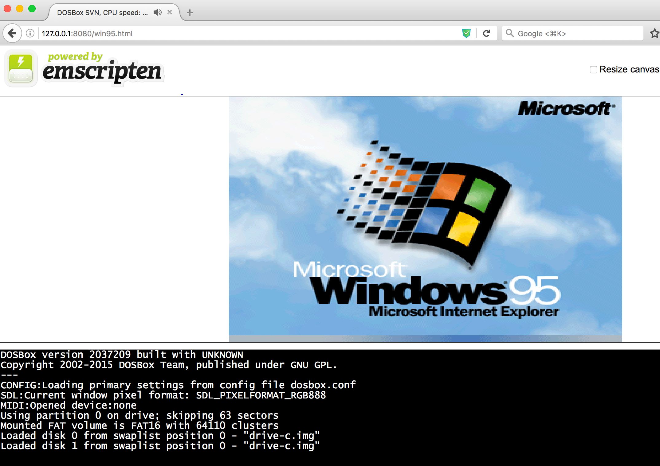

Slide 43
原生虚拟机
WebAssembly
二进制字节码
支持 64 bit 运算
标准规范，未来兼容性更好
拭目以待…

Slide 44
EOF

